Slide 1


Programa de Apoyo a la Salud Mental Infantil (PASMI)
2025

Slide 2

Programa de Apoyo a la
Salud Mental Infantil (PASMI)
Programa de reforzamiento de la Atención Primaria de Salud presente en 115 comunas del país al año 2025
Refuerza el programa de salud mental de APS para la atención de niños(as) entre 3 y 9 años en razón de:
  Brechas en torno al 80% en el acceso a atención de salud mental infantil en atención primaria
  Promedio de 1 consulta de salud mental por año para cada niño(a)
  Mayor costo – efectividad de la atención precoz y de calidad en problemas y/o trastornos de salud mental durante la primera infancia
Objetivo: Aumentar la cobertura de tratamiento integral y efectividad de la atención a niños(as) con problemas y/o trastornos de salud mental entre los 3 y 9 años
Población objetivo: niños y niñas inscritos en establecimientos de APS de 3 a 9 años
Notes:
El objetivo del programa para este año es este pero el sello de ChCC cubrirá tambien acciones en promocion del bienestar socioemocional

Slide 3
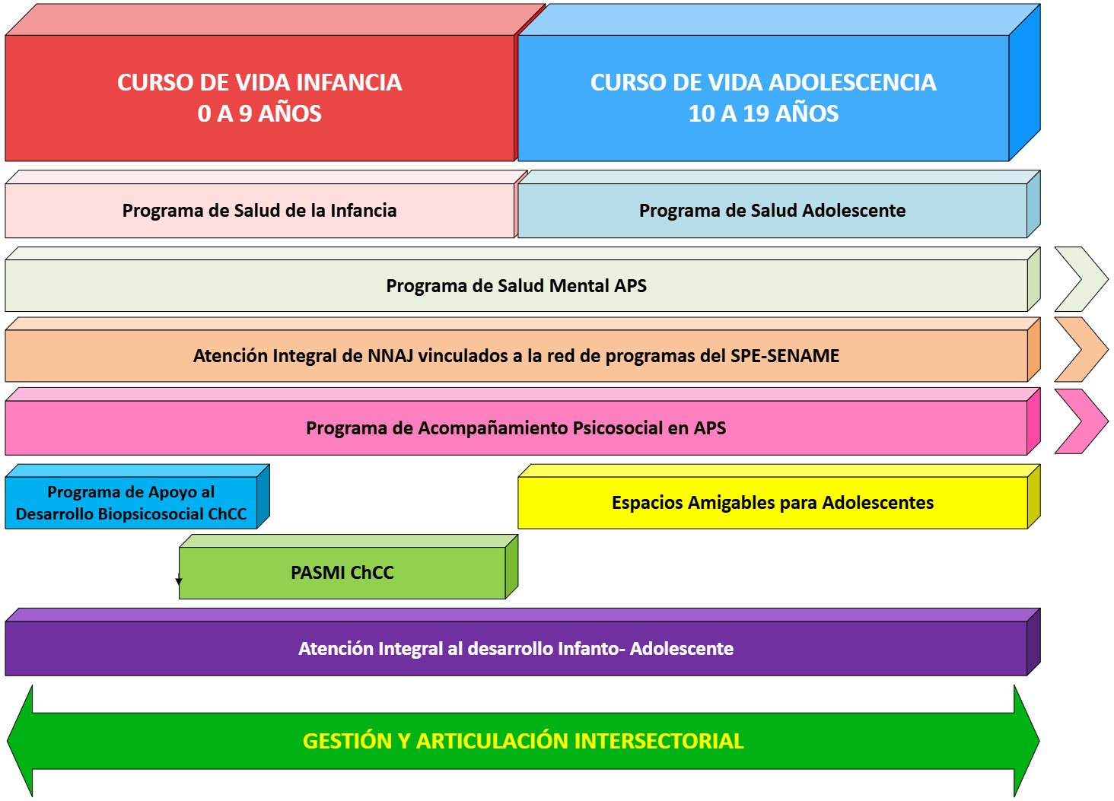
Oferta Programática de APS en infancia y adolescencia

Slide 4
¿Qué refuerza y cómo se articula PASMI en la APS?
Control de salud infantil
Atención Integral NNAJ vinculados a SPE-SENAME
Detección Precoz, Consejería y Referencia Asistida
Programa Salud Mental en APS (0 a 64 años) | Programa Acompañamiento Psicosocial de APS (0 a 24 años) | Programa Apoyo a la Salud Mental Infantil ChCC: PASMI (3 a 9 años)
Foco: Promoción y Prevención: Tamizajes Talleres con profesores Consulta de salud mental Tratamiento: Controles de salud mental realizada por Médico, Psicólogo/a, Trabajador/a Social y/o Terapeuta Ocupacional. Elaboración del Plan de Cuidado Integral (PCI). Consultorías de salud mental. Visita domiciliaria integral. | Foco: Re - vincular a NNA y Jóvenes en alto riesgo psicosocial con dificultades de adherencia, a tratamiento de salud mental en APS. Visitas domiciliarias integrales Seguimiento telefónico y mensajería Colaboración en la evaluación integral ingreso/egreso Reuniones de coordinación intersectorial con SPE/SENAME/SENDA y articulación de la oferta local. | Foco: Aumentar la cobertura y calidad de atenciones de salud mental infantil (3 a 9 años) Evaluación diagnóstica integral por médico, psicólogo/a y/o trabajador/a social. Reforzamiento con consultas de salud mental adicionales realizada por Psicólogo/a, Trabajador/a Social u otro profesional de salud mental. Detección de alertas sociales y derivación vía SRDM Taller grupal de competencias parentales relacionales para padres, madres y/o cuidadores Visita al establecimiento educacional
Escuelas
Educación Parvularia
OLN

Slide 5
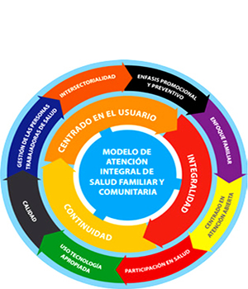
Prestaciones PASMI
Atención Primaria de Salud
Evaluación diagnóstica integral
Controles de salud mental
Taller grupal de competencias parentales
Visita al Establecimiento educacional
Registro y derivación de alertas sociales a OLN
PROTECCIÓN INTEGRAL A LA INFANCIA

Slide 6

Convenio 2025: Incorporación FONASA
Transferencia MDSyF a FONASA Junio 2025
Transferencia FONASA a Servicios de Salud Junio – Julio - Agosto
Transferencia de Servicios de Salud a Comunas Junio – Julio - Agosto
Homologación a mecanismo de transferencia PADB
Opera con reglas de rendición financiera simplificada
Mejora acceso/oportunidad de información de ejecución a nivel comunal
Fortalece continuidad equipos mediante prórroga automática del convenio y transferencias ejecutadas desde FONASA

Slide 7
Indicadores PASMI REM MINSAL 2019-2024
Volumen de atenciones y niños/as en tratamiento aumenta, pese a escenario presupuestario.
Indicador de egresos por alta terapéutica se mantiene en rango bajo
Dificultades con resguardo de criterios de inclusión afectan concentración de sesiones (niños/as que están a espera de cupo en programas de reparación de abuso sexual o maltrato en SPE)

Slide 8
Indicadores PASMI REM 2019-2024
Recuperación sistemática de niños/as que ingresan a tratamiento post pandemia.
Impacto de fortalecimiento acciones intersectoriales de pesquisa y derivación

Slide 9
Indicadores REM PASMI 2019-2024
Aún no se logra meta de 8 sesiones promedio por niño(a)
Mayor ingreso de niños(as) con necesidades más complejas (reparación vulneraciones) afecta la disponibilidad de sesiones para niños(as) de mediana o baja complejidad, a quienes está dirigido el programa y pueden obtener resultados positivos en PASMI
Equipos PASMI no están capacitados para intervenciones de reparación – Revictimización del niño(a)
Promedio de atenciones de salud mental infantil por niño(a)
Total de atenciones de salud mental infantil por año

Slide 10
Estrategias Sector Salud PASMI 2025
Acompañamiento a regularización del programa en comunas con convenio.
Adquisición y distribución de materiales para el programa.
Difusión de protocolos intersectoriales y acompañamiento a la implementación local.
Revisión sectorial de ajustes normativos y orientaciones técnicas del programa.
Articulación SSOO y Abriendo Caminos.
Formación de competencias para profesionales de APS.
Definición de especificaciones de materiales e insumos para intervención clínica.

Slide 11
Relevancia de las acciones intersectoriales en PASMI
Foco en resultados sobre niños(as) y sus familias
Educación
Pesquisa y derivación de casos a salud según protocolos
Salud
Recepción y retroalimentación derivaciones
Intervención clínica individual/grupal
Social
Gestión integrada de casos en OLN según alertas/alarmas SRDM - GSL
Articulación intersectorial local/regional en marco de Sistema de Garantías y Mesa de Articulación Interinstitucional
Acciones preventivas y de apoyo a intervención en el establecimiento educativo
Pesquisa alertas sociales
Fortalece contextos de cuidado
Apoyo adherencia a tratamiento en salud
Evaluación diagnostica
Registro en SRDM
Visita al establecimiento educacional
Las acciones de cada sector contribuyen al mejoramiento de resultados PASMI sobre niños, niñas y sus familias

Slide 12
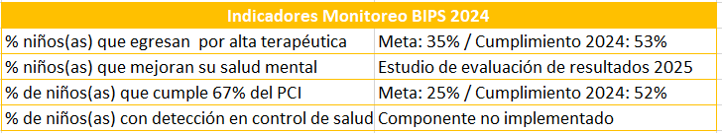
Indicadores de resultado Monitoreo Programas Sociales DIPRES - SES 2024

Slide 13
Evolución brecha ingreso niños(as) atendidos en PASMI SRDM 2022 - 2024
Disminuye
Capacitación y acompañamiento en el registro SRDM y pesquisa de alertas sociales impacta la posibilidad de abordar determinantes sociales de la salud mental en el contexto familiar, educativo y/o comunitario de la niña(o)
Fuente: REM MINSAL – SRDM 2022 - 2024

Slide 14




Comité Interministerial de Desarrollo Social, Familia y Niñez, DIPRES, SES
Mesas de Articulación Interinstitucional (MAIS)
NACIONAL
Informar semestralmente: Necesidades y brechas que afectan la protección
Informar resultados del Análisis de Información
SESIONA AL MENOS 1 VEZ AL
Coordinación multinivel
SEMESTRE
Preside: Subsecretaría de la Niñez
integral de NNA y
sus
familias, a partir de los Informes de las Mesas Regionales
MESAS DE ARTICULACIÓN INTERINSTITUCIONAL (MAI)
En marco de Ley de Garantías y Protección Integral de Derechos de la Niñez y Adolescencia.
REGIONAL
Informar semestralmente: Disponibilidad de oferta, necesidades y brechas y
Informar resultados del análisis de la información
SESIONA AL MENOS 1 VEZ AL
compromisos adoptados
TRIMESTRE
para la superación de los obstáculos que afecten la protección integral
Preside: SEREMI Desarrollo Social y Familia
COMUNAL
Informa semestralmente sobre la disponibilidad de la oferta, las necesidades y las brechas que afectan la protección integral de NNA y sus familias
Gestiona la información recibida
SESIONA AL MENOS 1 VEZ AL TRIMESTRE
Preside: Coordinación de OLN

Slide 15



Composición y funcionamiento MAIR
1. La Secretaría Regional Ministerial de Desarrollo Social y Familia
2. La Secretaría Regional Ministerial de Justicia y Derechos Humanos
3. La Secretaría Regional Ministerial de Educación
4. La Secretaría Regional Ministerial de Salud
5. La Dirección Regional del Servicio Nacional de Protección Especializada a la Niñez y Adolescencia,
6. La Dirección Regional del Servicio Nacional de Reinserción Social Juvenil
7. Dos representantes del Gobierno Regional, designados directamente por el o la gobernadora regional.
8. La Secretaría Regional Ministerial de Gobierno,
9. La Secretaría Regional Ministerial de Vivienda y Urbanismo
10. La Secretaría Regional Ministerial del Deporte
11. La Secretaría Regional Ministerial de las Culturas, las Artes y el Patrimonio,
12. La Secretaría Regional Ministerial del Medio Ambiente
13. La Dirección Regional del Servicio Nacional de la Discapacidad,
14. La Dirección Regional de la Junta Nacional de Jardines infantiles
15. La Dirección Regional de la Fundación Integra
16. La Dirección Regional de la Junta Nacional de Auxilio Escolar y Becas,
17. La Dirección Regional del Servicio Nacional para la Prevención y Rehabilitación del Consumo de Drogas y Alcohol
18. La Dirección Regional del Servicio Nacional de la Mujer y la Equidad de Género
19. La Dirección Regional del Instituto Nacional de la Juventud
20. La Dirección Regional del Servicio Nacional de Migraciones
21. La Dirección Regional del Servicio Nacional de Capacitación y Empleo,
22. La Dirección Regional del Servicio Nacional de Turismo,
23. El o la secretario/a o asesor/a ministerial regional de Hacienda,
24. Corporación Nacional de Desarrollo Indígena.
100% de las MAIR constituidas
Integradas por 24 instituciones públicas
Reuniones trimestrales

Slide 16

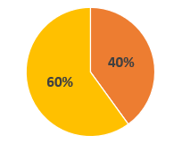
Enfoque de género: Análisis usuarios(as) por sexo 2022 - 2024
2022
2023
2024
- No existe evidencia actualizada que avale una mayor necesidad de atención en salud mental en niños que en niñas
- Sí existe evidencia actualizada que alerta sobre sesgos de género que pueden afectar pesquisa y diagnóstico precoz (p. ej: niño que es muy disruptivo en sala de clases se deriva rápidamente v/s niña que no interrumpe en sala pero sufre de intensa ansiedad y suele ser pesquisada/derivada más tardíamente)
Fuente: SRDM 2022 – 2024

Slide 17
Enfoque de género: Análisis derivación y atención de usuarios(as) PASMI por sexo 2024
Derivación por Salud Mental según sexo desde HPV 2024 (Nacional)
MUJER | 2.241 | 42,7%
HOMBRE | 3.347 | 63,8%
S/I | -339 | -6,5%
TOT. | 5.249 | 100,0%
Fuente: JUNAEB, 2024
Fuente: Estimación REM, 2024

Slide 18
Enfoque de género: Análisis acceso a PASMI según sexo registral/región 2024
Fuente: SRDM 2024

Slide 19
Pesquisa e ingreso precoz: Acceso a PASMI según edad 2022 - 2024
Se requiere aún fortalecer abogacía, sensibilización y erradicación de mitos en salud mental infantil; con el fin de lograr sustentabilidad en acceso precoz de niños/as desde la primera infancia
Fuente: SRDM 2022 - 2024

Slide 20
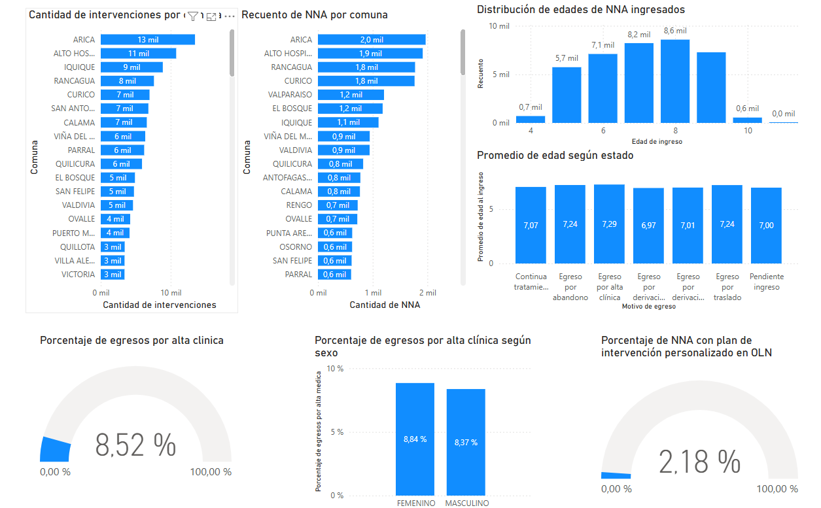
Para ajustar implementación y mejorar resultados se requiere información oportuna
“Monitor SRDM” EN DESAROLLO
Información anonimizada con acceso a todos los sectores
Búsqueda de información personalizable por fechas, región, servicio de salud, comuna, edad, estado, sexo, etc.
Disponible en Sept 2025

Slide 21

¿Qué considera el protocolo?
Protocolo de derivación desde Educación Parvularia
OBJETIVO DEL PROTOCOLO
GUÍA DE SEÑALES DE ALERTA EN NIÑOS, NIÑAS Y CUIDADORES
CÓMO SE PUEDE ACCEDER AL PASMI, DESDE UN JARDÍN INFANTIL O ESTABLECIMIENTO EDUCATIVO
ANEXOS DE APOYO A LA GESTIÓN
Disponible en https://parvularia.mineduc.cl/recursos/pasmi-2024/

Slide 22

La sintomatología psicológica presente en la infancia suele no ser transitoria sino el inicio de dificultades que se van complejizando a medida que niñas y niños crecen, por lo que la intervención temprana supone beneficios directos, tanto sociales como económicos.
(Zúñiga-Fajuri, Alejandra, & Zúñiga F., Mónica. 2020).

Slide 23

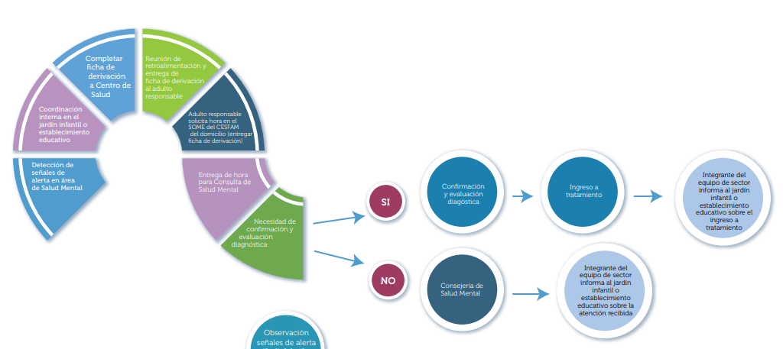

Flujo Protocolo derivación a PASMI desde Educación Parvularia
Coordinación Intersectorial

Slide 24
Definición de Contrapartes Comunales/Territoriales PASMI
A partir de la reunión de trabajo, JUNJI y Fundación Integra han definido las siguientes figuras como contrapartes para la articulación del programa PASMI a nivel local:
Fundación Integra
Contraparte Regional: La Jefatura del Departamento de Promoción y Protección Integral de los Derechos de la Niñez (JPPI) de cada región.
Contraparte Comunal: El o la profesional de Familia y Cobertura. Como alternativa, en territorios sin dicha figura, una directora de un establecimiento de la comuna.
JUNJI
Contraparte Regional: Un profesional de Buen Trato de la Dirección Regional, que se defina para esta función.
Contraparte Comunal: Un asesor o asesora del equipo del territorio, definido por la Dirección Regional.
Una lista inicial de nombres y datos de contacto serán compartidas por estas instituciones a través de la SDEP. Será responsabilidad del nivel comunal, comunicar cambios en las personerías.

Slide 25
Principales Hallazgos de Estudios SDEP sobre Salud Mental
Tres estudios recientes de la Subsecretaría ofrecen una base de evidencia robusta para orientar la Estrategia PASMI, destacando los siguientes hallazgos:
Bienestar de equipos pedagógicos: Un prerrequisito crítico
Un tercio de las educadoras de párvulos presenta sintomatología de burnout, lo que representa un mediador sistémico para el bienestar infantil.
Los principales obstáculos para el bienestar son institucionales, como el exceso de trabajo administrativo y la alta tasa de licencias médicas.
Los facilitadores más importantes son el liderazgo de las directoras y el apoyo entre pares.
Salud mental infantil: un fenómeno contextual y relacional
Se identifica una tensión entre una visión clínica de la salud mental (centrada en el trastorno) y una visión de bienestar (más positiva e integral).
Los factores contextuales, como la estabilidad y salud mental de los cuidadores, son determinantes para el bienestar de niños y niñas.
Se percibe una frágil articulación intersectorial en los territorios, limitando una respuesta integral.
Claves para intervenciones efectivas
Las intervenciones más efectivas son aquellas de largo plazo, integradas en el currículum y que involucran a múltiples actores (familias y equipos pedagógicos), en contraste con talleres aislados.
El juego emerge como la principal herramienta pedagógica para la promoción de la salud mental en la primera infancia.

Slide 26

IDENTIFICACIÓN Y PRIORIZACIÓN DE ESTUDIANTES PARA DERIVACIVÓN A ATENCIÓN DE SALUD MENTAL – HABILIDADES PARA LA VIDA
A partir de los resultados de los instrumentos utilizados en la Unidad de Detección, el Programa HpV-I identifica y prioriza la derivación de niños y niñas a atención en salud mental.
Para esta identificación el programa utiliza los Índices Especiales, cuya presencia señala la necesidad de derivar a un niño o niña a atención especializada.
El Programa busca garantizar la derivación para que el niño o niña acceda a atención conducente a diagnóstico y tratamiento. Los criterios, organizados en nivel de prioridad para el modelo de intervención, destinados a implementar derivaciones son:
1.- Índice Especial Crítico Hiperactivo (IECH)
        Este índice se construye a partir de los resultados del TOCA-RR-CL y del PSC-CL y corresponde a niños y niñas que cuentan con riesgo hiperactivo en ambos instrumentos. Este índice señala la sospecha de diagnóstico de Trastorno por déficit de atención con hiperactividad (DSM V) o Trastorno Hipercinético (CIE-10).
2.- Índice Especial Afectivo (IEA)
Este indicador se construye a partir de los resultados del PSC-CL. Este índice señala la sospecha de diagnóstico de Trastorno del estado de ánimo, encontrándose correspondencia con sintomatología clínica de Trastorno Depresivo (DSM V) para niños.
Para los casos detectados se debe realizar una entrevista con la familia, en la cual se explora conductas sintomáticas del niño/niña y del contexto o funcionamiento familiar. Se espera que a partir de esta indagatoria se utilice un criterio técnico por parte del equipo ejecutor y se decida la derivación por este índice. Además, se debe fomentar el compromiso de los padres y madres con esta acción.
3.-Casos emergentes
Situaciones especiales que surge a partir de lo observado por los docentes o sus padres.

Slide 27
FLUJOGRAMA PROCESO DE DERIVACIÓN HPV
RED LOCAL DE SALUD MENTAL -PASMI
Derivación a Red Local
de salud mental
Esto se realiza acompañado por la Ficha y Formulario de Derivación. Cabe destacar que este formato es el único reconocido por el sistema para efectuar la derivación. Una vez que el SOME entrega la hora, esta es comunicada al adulto responsable del niño/a.
IEA
Índice Especial Afectivo
SI
Diagnóstico equipo profesional de salud
El proceso de Derivación al equipo APS PASMI comienza con la solicitud de hora en el SOME1 del consultorio correspondiente por parte del Encargado de Derivaciones HpV
Entrevista para evaluar derivación
Resolución y retroalimentación a equipo HPV
El ingreso a APS desde HpV pasa directo a evaluación y confirmación diagnóstica por equipo profesional del sector, sin ser necesaria la evaluación por médico de morbilidad, En esta etapa, se estima la severidad de los síntomas.
En caso de que la severidad sea de leve a moderada, el caso es ingresado a equipo APS PASMI, quienes elaborarán y ejecutarán un plan de tratamiento integral junto con la retroalimentación al equipo HpV, El equipo APS PASMI estará a cargo del monitoreo del caso hasta su egreso.
Casos emergentes
Seguimiento HPV
NO
Intervención en la escuela

Slide 28
Algunos énfasis implementación 2025
Incorporación activa del tramo 3 y 4 años, actualización OOTT, apropiación del protocolo de derivación en jardines infantiles y coordinación en marco de las Mesas de Articulación Intersectorial (MAIS)
Ejecución estudio de evaluación resultados PASMI (Indicador 2 propósito)
Implementación modificaciones PRAPS PASMI 2025, en especial las relativas al registro en SRDM y gestión de alertas sociales pesquisadas por salud en OLN/GSL
Profundización análisis de género y acompañamiento reforzado en regiones/comunas con mayores inequidades en pesquisa y acceso

Slide 29
¿Qué es lo que viene?
Finalización de transferencias a comunas en Agosto 2025 (83% ya transferido)
Monitoreo y apoyo al registro SRDM PASMI – Integración SRDM con GSL para gestión oportuna de alarmas/alertas en OLN (Septiembre 2025)
Calendario de VC’s de Acompañamiento Técnico Tripartito local, regional y nacional; con foco en abordaje intersectorial de casos locales (anonimizados), para identificar facilitadores / obstaculizadores que puedan incidir en resultados de las intervenciones en niños y niñas atendidos
Encuesta online intersectorial de percepción en salud mental infantil, necesidades de acompañamiento y capacitación (Agosto 2025)

Slide 30
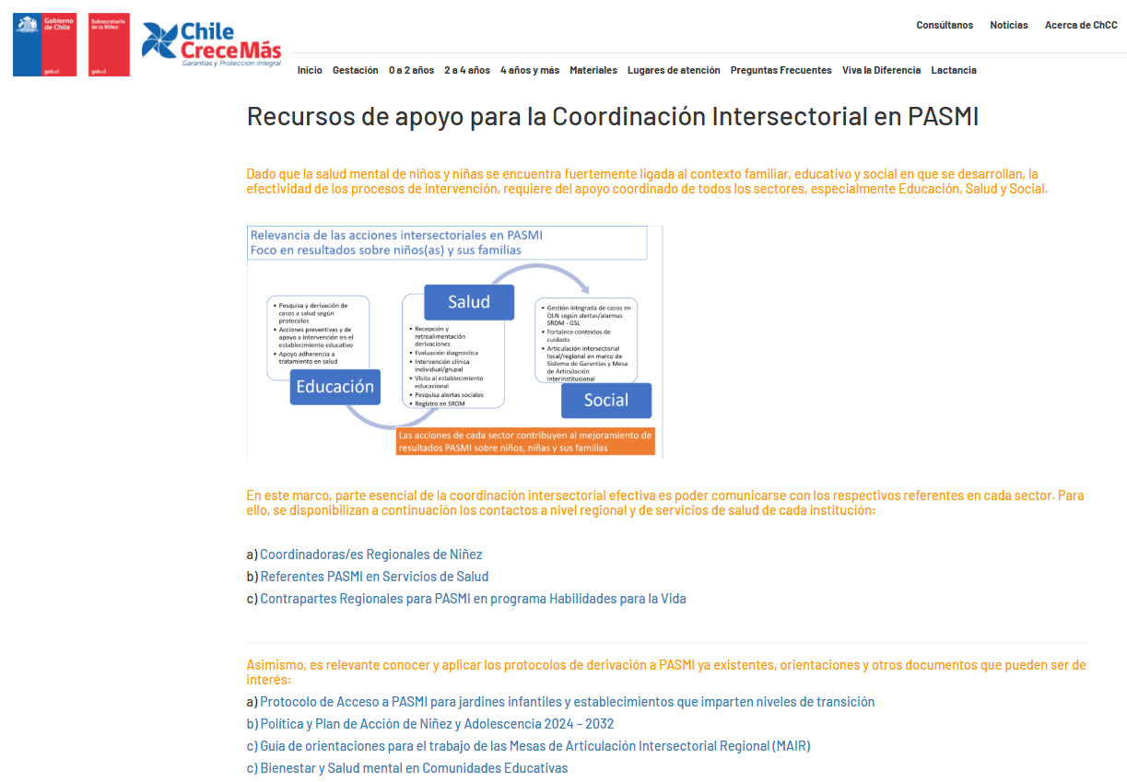
Recursos de apoyo
https://www.crececontigo.gob.cl/material/recursos-de-apoyo-coordinacion-intersectorial-pasmi/

Slide 31
MUCHAS GRACIAS

